Slide 1
Conduite à tenir devant une splénomégalie fébrile
Dr K.Charaoui
Service des maladies infectieuses CHUC

Slide 2
Introduction
Problème de diagnostic étiologique
Problème thérapeutique surtout en cas de fièvre
Toute SPM est pathologique
Trois principales causes : infectieuses, hémopathies et les hypertensions portales
Le diagnostic d’une SPM est avant tout clinique et repose sur la palpation

Slide 3
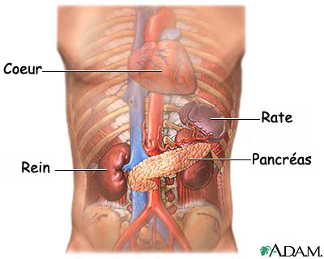
Rappel anatomique

Slide 4
Rappel physiologique
Régulation du flux sanguin
Stockage (elle contient environ 30 % de la masse plaquettaire de l’organisme)
Filtre/ les macrophages assurent l’élimination des hématies anormales, vieillies, ou contenant des inclusions (corps de Howell-Jolly, parasites)
Fonction immunitaire impliquant des cellules
lymphoïdes et des macrophages, avec production d’anticorps (surtout immunoglobulines M [IgM] et anticorps dirigés contre des bactéries encapsulées : pneumo et meningo).

Slide 5
Circonstances de decouverte
Fortuite: le plus souvent
1- examen clinique
2-imagerie: échographie, scanner abdominal
Splénomégalies symptomatiques : rarement
1- Douleurs, pesanteur de l’hypochondre gauche
2-Symptômes de la pathologie causale : fièvre, ictère, hépatomégalie, adénopathies
3-Complications
Hypersplénisme
Infarctus splénique
rupture spléniques

Slide 6
Diagnostic positif
Malade en décubitus dorsal, tête à l’horizontal, jambes demi fléchies
L’ Examinateur à droite du patient
La rate est palpée à la main droite posée à plat en oblique
Le patient respire profondément
Le bord inférieur de la rate, recherché depuis la fosse iliaque gauche en remontant vers le rebord costal gauche, vient toucher la pulpe des doigts sous forme d’une masse mobile à la respiration

Slide 7
Diagnostic positif
Classification de la SPM
Stade 1: rate palpable uniquement en inspiration profonde
Stade 2: rate palpable en respiration normale sur la ligne mamelonnaire gauche ne dépassant pas une horizontale passant par l’ombilic
Stade 3: rate palpable atteint la ligne horizontale passant par l’ombilic
Stade 4: rate palpable atteint la ligne horizontale passant par les épines iliaques antéro-supérieures
Stade 5: rate plongée dans la fosse iliaque gauche

Slide 8
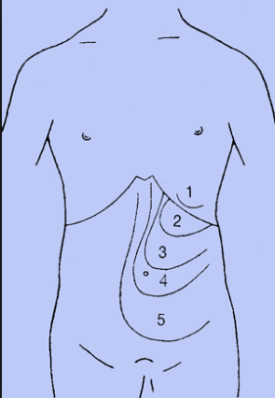
Diagnostic positif

Slide 9
Démarche clinique
L’interrogatoire
l’âge du patient
Antécédents personnels et familiaux
Notion de séjours en pays d’endémie parasitaire (paludisme, leishmaniose)
Facteurs de risque pour le VIH
Histoire de la maladie actuelle et chronologie
Notion d’éthylisme

Slide 10
Démarche clinique
L’examen clinique:
Signes infectieux: fièvre, frissons, altération de l’état général
Signes d’hypertension portale: ascite, HPM, circulation veineuse collatérale
La présence d’ADP oriente vers une virose ou une hémopathie
Rechercher un ictère qui oriente vers une hépathopathie ou une hémolyse
Rechercher un purpura

Slide 11
Prescription des examens complémentaires 1
De première intention
Si fièvre et frissons ou suspicion d’endocardite faire des hémocultures
Si suspicion de paludisme faire frottis et goutte epaisse
un hémogramme avec numération des réticulocytes, étude morphologique des globules rouges, et un test de Coombs direct
une étude de la fonction hépatique: gGT, transaminases, phosphatases alcalines, taux de prothrombine, électrophorèse des protides
une recherche d’hémolyse (bilirubine totale et libre, haptoglobine)
la recherche d’un syndrome inflammatoire (fibrinogène, CRP).

Slide 12
Prescriptions des examens complémentaires 2
SPM sans signes d’orientation: faire une ponction (cytologie) et/ou biopsie de la moelle osseuse( histologie)
Si toutes les investigations sont négatives envisager une ponction biopsie du foie
Si biopsie hépatique non concluante on pourra envisager une splénectomie à visée diagnostique selon le contexte clinique

Slide 13
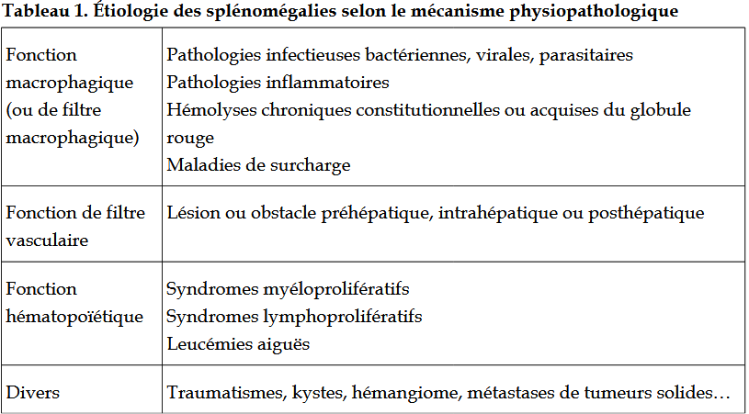
Principales étiologies

Slide 14
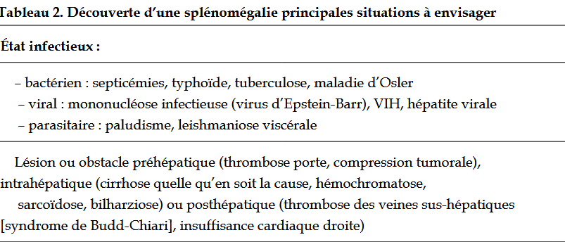
Principales étiologies

Slide 15
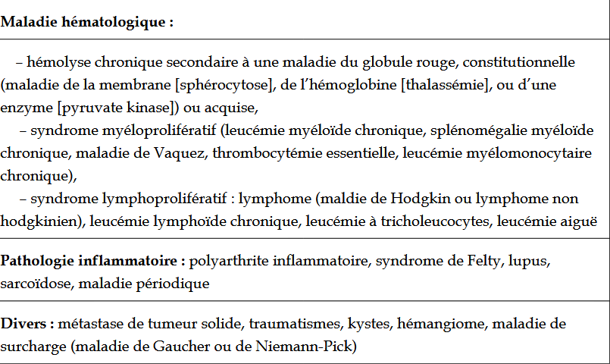
Principales étiologies

